Slide 1
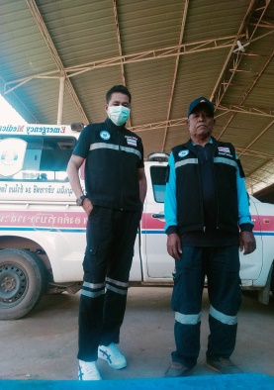
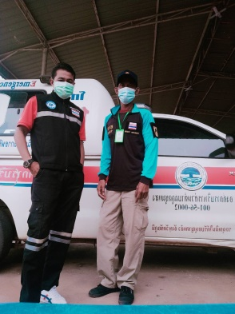
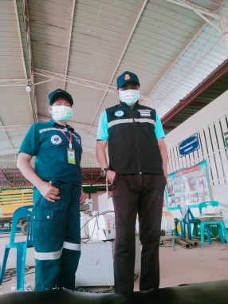
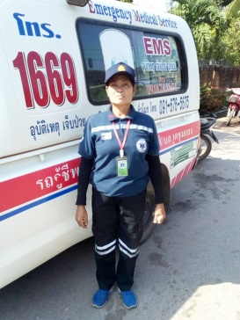
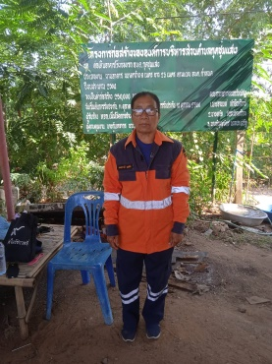
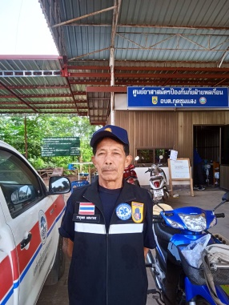
จดหมายข่าว ประชาสัมพันธ์ ------------------------------------------------------------------------------------------------ องค์การบริหารส่วนตำบลกุดชุมแสง
งานป้องกันบรรเทาสาธารณภัยมีบริการด้านการแพทย์ฉุกเฉินการแพทย์ (EMR)
ตำบลกุดชุมแสง องค์การบริหารตำบลกุดชุมแสง ประจำปี 2565

